Slide 1
Java Inheritance

Slide 2
Java Inheritance (Subclass and Superclass)
Di Java, dimungkinkan untuk mewarisi atribut dan metode dari satu kelas ke kelas lain. Kita mengelompokkan "konsep pewarisan" ke dalam dua kategori:
Subclass (child) - kelas yang mewarisi dari kelas lain
superclass (parent) - kelas yang diwarisi dari kelas lain

Slide 3
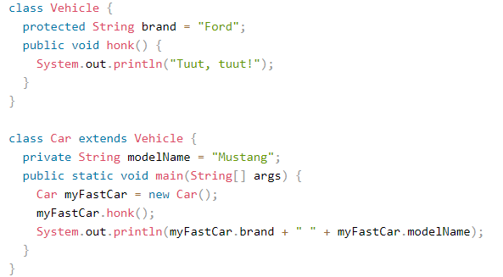
Untuk mewarisi dari kelas, gunakan kata kunci extends.
Pada contoh di bawah ini, kelas Mobil (subkelas) mewarisi atribut dan metode dari kelas Kendaraan (superclass):

Slide 4
Apakah Anda memperhatikan pengubah yang di protected di Kendaraan?
Kita menetapkan atribut merek di Kendaraan ke pengubah akses yang di protected. Jika disetel ke pribadi, kelas Mobil tidak akan dapat mengaksesnya.
Mengapa Dan Kapan Menggunakan “Inheritance"?
Berguna untuk penggunaan kembali kode: menggunakan kembali atribut dan metode dari kelas yang ada saat Anda membuat kelas baru.

Slide 5
Kata Kunci terakhir
Jika Anda tidak ingin kelas lain mewarisi dari suatu kelas, gunakan kata kunci terakhir:
Jika Anda mencoba mengakses kelas final, Java akan menghasilkan kesalahan:

Slide 6
